Slide 1

Utilisation de la plateforme Moodle
Etudiants(es) Diplôme d’Etat Infirmier

Slide 2

Introduction
L’université Marie & Louis PASTEUR propose de nombreux outils à travers son Espace Numérique de Travail (ENT) :
http://ent.univ-fcomte.fr
Parmi eux, la plateforme pédagogique Moodle possède un rôle central dans l’enseignement des établissements de formations.
Elle permet de mettre à disposition des documents à destination des formateurs et des étudiants, mais également de collaborer à travers des espaces et forums dédiés.

Slide 3
I – Les étapes préalables
Il y a deux étapes préalables à l’utilisation de Moodle :
1 • Inscription administrative puis dès le lendemain de votre inscription
2 • Activation de son compte informatique (compte Sésame): Accès à l’Espace Numérique de Travail (ENT) puis accès à Moodle dès le lendemain
Ces étapes doivent être effectuées dans cet ordre (1 puis 2)

Slide 4
I – Les étapes préalables
1.Inscription administrative
L’inscription administrative est suivie par le service scolarité des Sciences Infirmières à l’UFR Santé. A l’issue de cette inscription, l’étudiant(e) doit se munir son numéro INE pour passer à l’étape suivante.
Attention : Cette inscription est à renouveler tous les ans.
Contact scolarité:
- téléphone : 03.63.08.25.06
- mail : scolarite-sciencesinfirmieres@univ-fcomte.fr

Slide 5
I – Les étapes préalables
Activation de son compte informatique
L’activation de son compte informatique (compte sésame) est une étape que l’étudiant effectue de manière autonome, grâce à son numéro INE (lettres à saisir en minuscule). Pour cela il doit :
• Se connecter à http://ent.univ-fcomte.fr
• Suivre la procédure « Activer votre compte »
L’étudiant obtient un login et un mot de passe pour s’identifier sur l’ENT. Il peut alors passer à l’étape suivante.
En cas de problème :
• 03.81.66.52.80 ou sante_informatique@univ-fcomte.fr

Slide 6
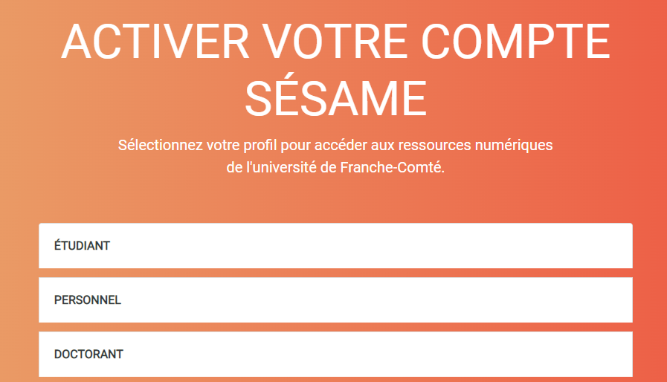
I – Les étapes préalables
Activation de son compte informatique

Slide 7
II – Accès Moodle
Inscription aux espaces de cours sur Moodle
Avec son compte sésame, l’utilisateur peut s’authentifier sur l’ENT et accéder à la plateforme Moodle (onglet pédagogie → Moodle) ou http://moodle.univ-fcomte.fr/ puis "Membres de l’Université de Franche-Comté".
Pour avoir accès aux cours « DEI », il faut suivre le chemin suivant à partir de la page d’accueil Moodle :
UFR Sciences de la santé → Sciences Infirmières→ DEI

Slide 8
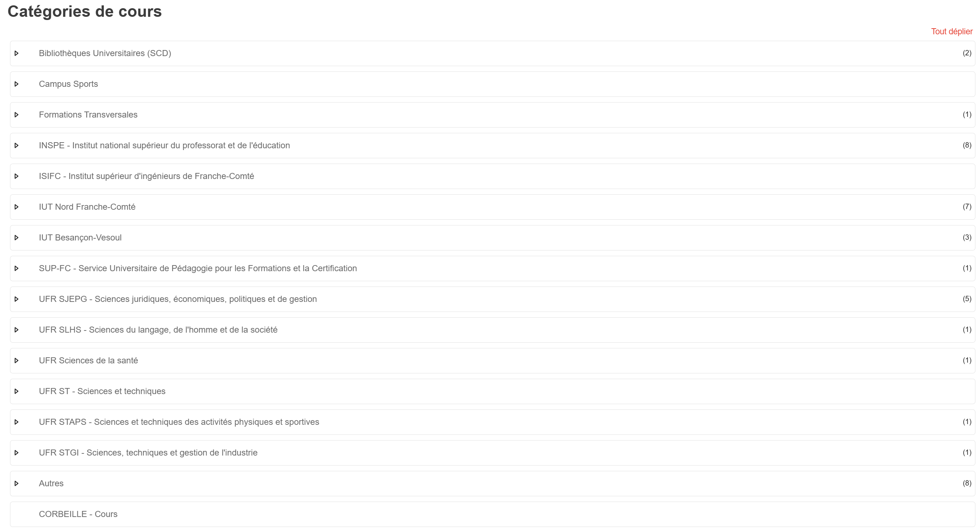
II – Accès Moodle

Slide 9
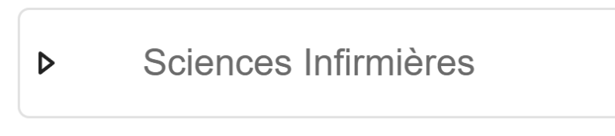
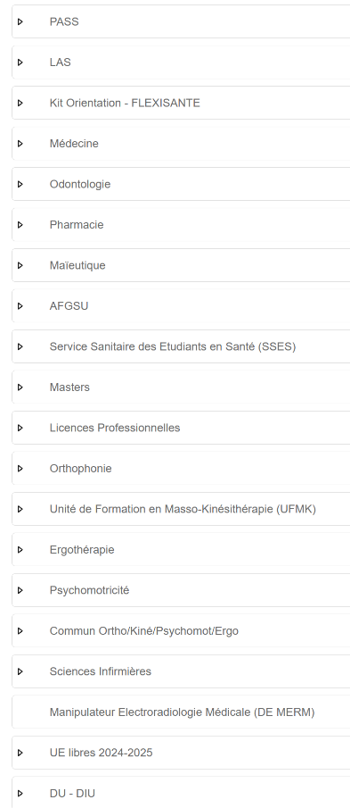
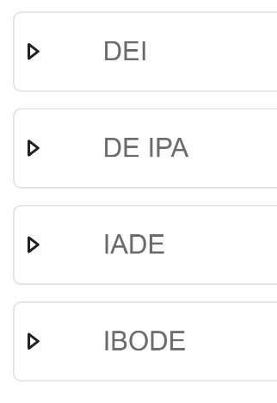
II – Accès Moodle

Slide 10
II – Accès Moodle
Sur cette page, vous pouvez accéder directement aux cours de chaque semestre. Pour cela, cliquez sur le semestre que vous souhaitez consulter, saisissez la clef : « /DEI25-26 » et cliquer sur le bouton "M’inscrire". Cette étape est à faire uniquement lors de la première connexion à chaque semestre.
Auto-inscription s’affiche = Entrez la clé ci-dessus (en rouge).
M’inscrire.
Vous pouvez aussi accéder à l’espace de la formation DEI où vous êtes inscrit (Besançon; Lons; etc…): le mot de passe vous sera donné par vos formateurs respectifs.

Slide 11
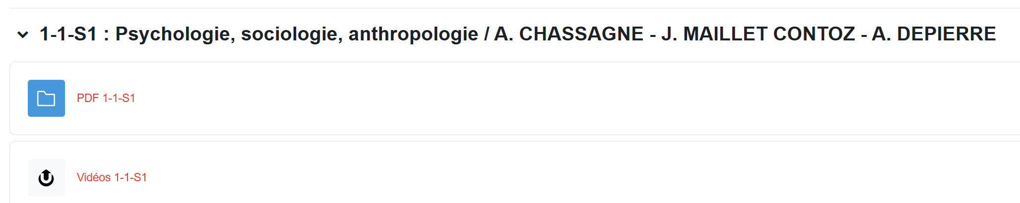
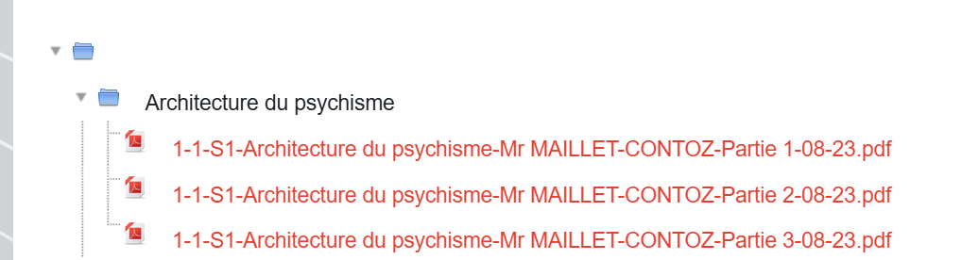
III – Utilisation
Vous avez accès aux fichiers PDF et aux vidéos de chaque UE lorsque vous avez cliqué sur un semestre (ex. avec le 1-1-S1).
Cliquez sur le dossier PDF 1-1-S1 pour voir tous les pdf, faites un clic droit sur celui que vous voulez télécharger et cliquez sur "enregistrer le lien sous…"

Slide 12
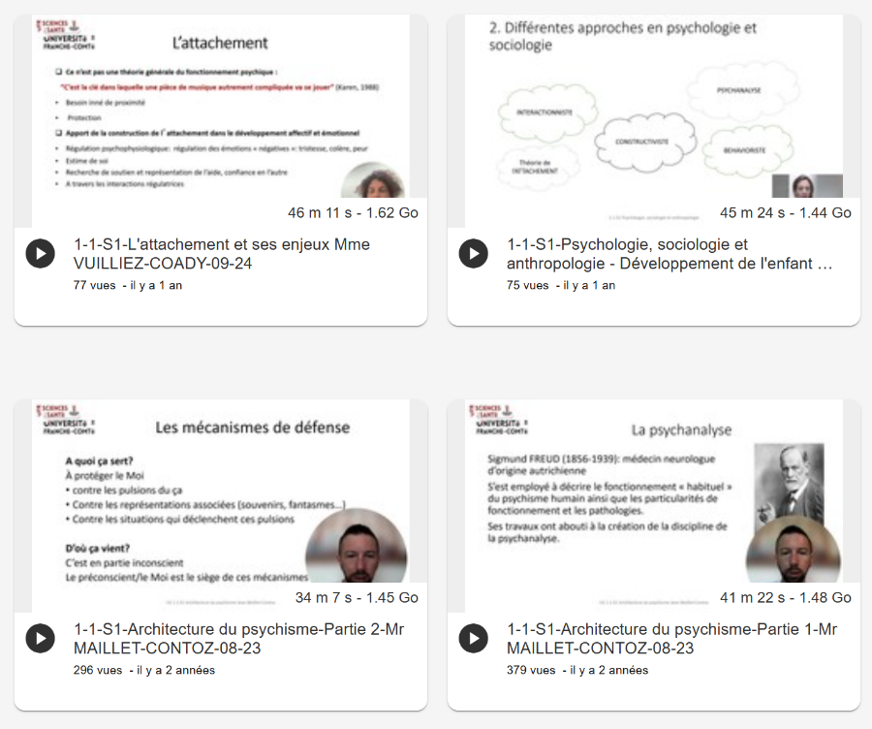
III – Utilisation
Cliquez sur le dossier Vidéos 1-1-S1 pour voir toutes les vidéos de cette UE, puis cliquez sur la vidéo à visionner.

Slide 13
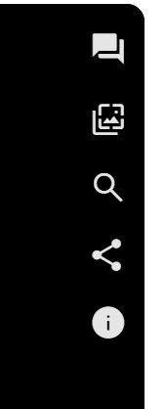
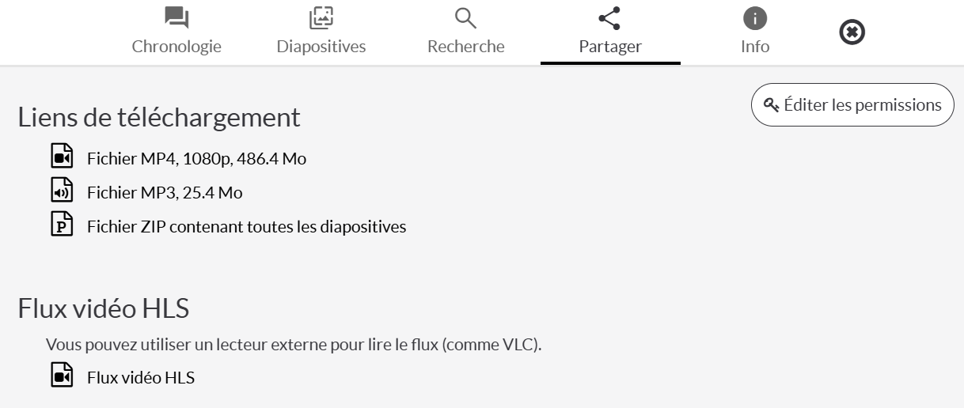
III – Utilisation
Vous pouvez alors visionner la vidéo. Pour télécharger le fichier mp4 ou le fichier mp3, il faut cliquer sur "Partager", faire un clic droit sur le fichier à télécharger et « Enregistrer la cible du lien sous…".

Slide 14
Contacts en cas de problèmes
- Scolarité Sciences Infirmières (inscription administrative):
  téléphone : 03.63.08.25.06
  mail : scolarite-sciencesinfirmieres@univ-fcomte.fr
- Service informatique :
  téléphone : 03.81.66.52.80
  mail : sante_informatique@univ-fcomte.fr
- Service audiovisuel (Moodle) :
  téléphone : 03.63.08.23.00
  moodle-sante@univ-fcomte.fr

